Slide 1
KHOA HỌC
Bài 4: Không khí xung quanh ta (Tiết 1)

Slide 2
Khí nào trong không khí cần cho sự hô hấp của con người, động vật, thực vật?
Ô - xi

Slide 3
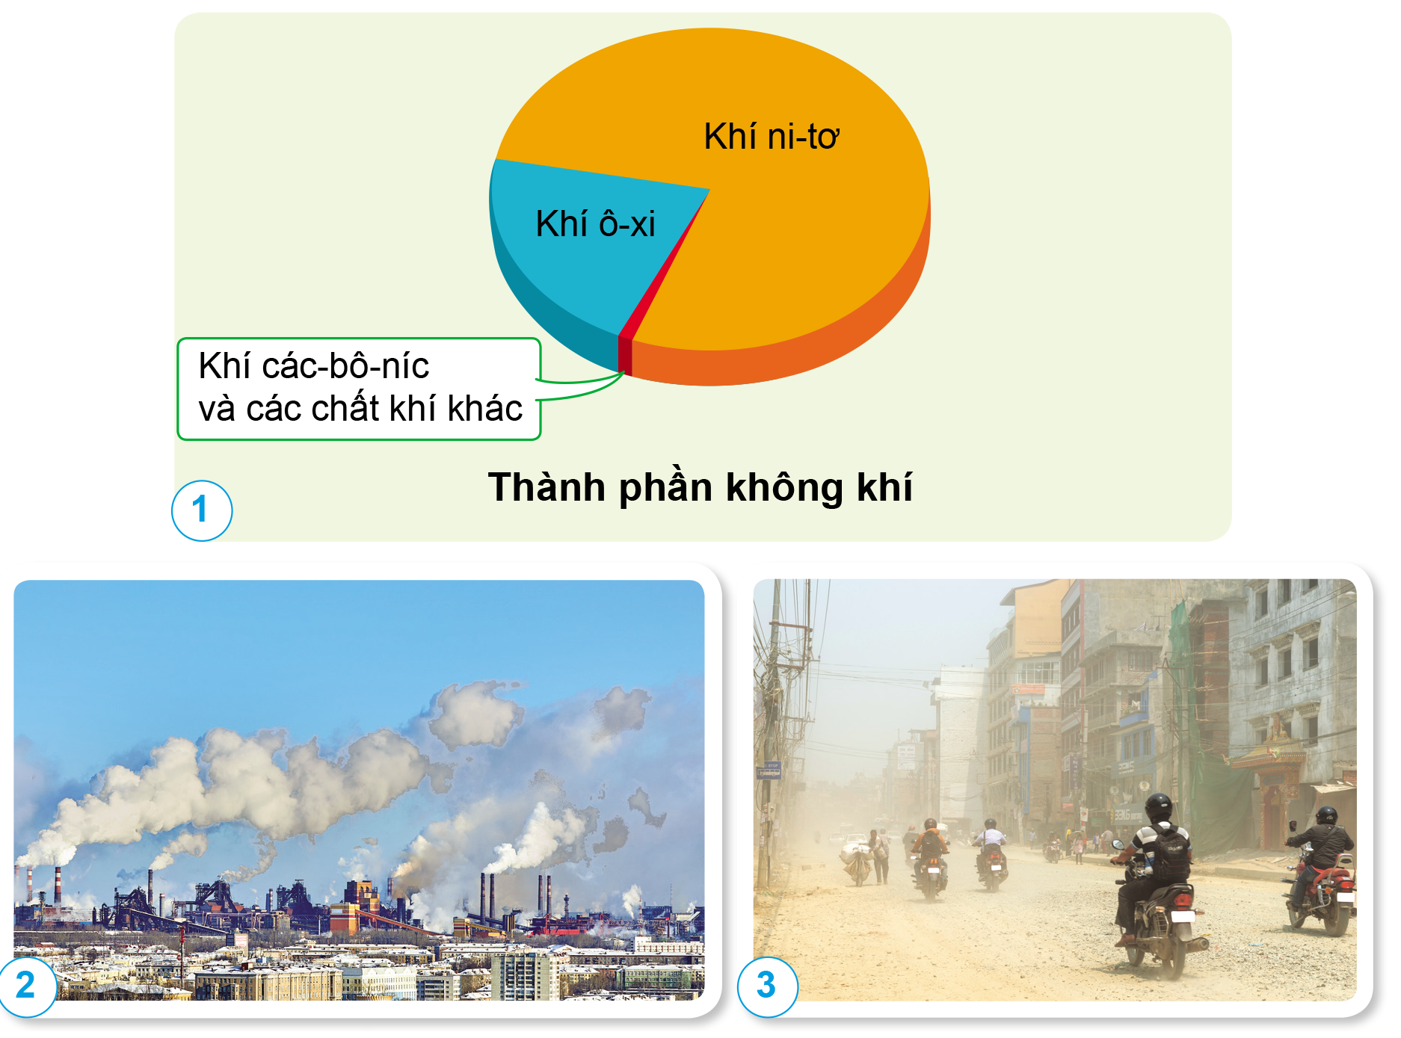
1. THÀNH PHẦN KHÔNG KHÍ
Thảo luận nhóm 4HS
Quan sát các hình 1-3 trang 17 SGK và trả lời các câu hỏi:
Thành phần chính của không khí là gì?
Ngoài các thành phần chính, trong không khí còn chứa những gì?

Slide 4
1. THÀNH PHẦN KHÔNG KHÍ
Thảo luận nhóm 4HS
Thành phần chính của không khí gồm: ô-xi, ni-tơ
Trong không khí còn chứa: khí các-bô-níc và
các chất khí khác.

Slide 5
GHI NHỚ
Không khí gồm hai thành phần chính là khí ô-xi và khí ni-tơ. Ngoài ra, không khí còn chứa khí các-bô-níc và các chất khí khác. Trong không khí có cả khói, bụi.

Slide 6
non
Ong
học
việc

Slide 7
Câu 1: Không khí không chứa thành phần nào sau đây?
A. Ô-xi
B. Khói bụi
C. Hơi nước
D. Rác thải
Notes:
Nhấp chuột trái để hiện thị đáp án đúng

Slide 8
Câu 2: Thí nghiệm nước đọng bên ngoài cốc nước đá chứng tỏ trong không khí có chứa
A. ô-xi
B. khói bụi
C. hơi nước
D. ni-tơ
Notes:
Nhấp chuột trái để hiện thị đáp án đúng

Slide 9
Câu 3: Không khí gồm hai thành phần chính là
ô-xi và
các-bô-nic
B. ô-xi và
ni-tơ
C. ni-tơ và
các-bô-nic
D. ô-xi và
khí gas
Notes:
Nhấp chuột trái để hiện thị đáp án đúng

Slide 10
Câu 4: Hiện tượng bàn ghế để lâu ngày không lau sẽ bị bẩn chứng tỏ trong không khí có chứa
A. bụi
B. ô-xi
C. ni-tơ
D. các-bô-níc
Notes:
Nhấp chuột trái để hiện thị đáp án đúng

Slide 11
Câu 5: Người ta nói không khí ẩm, tức là trong không khí có chứa
A. hơi nước
B. khói bụi
C. ni-tơ
D. ô-xi
Notes:
Nhấp chuột trái để hiện thị đáp án đúng

